Slide 1
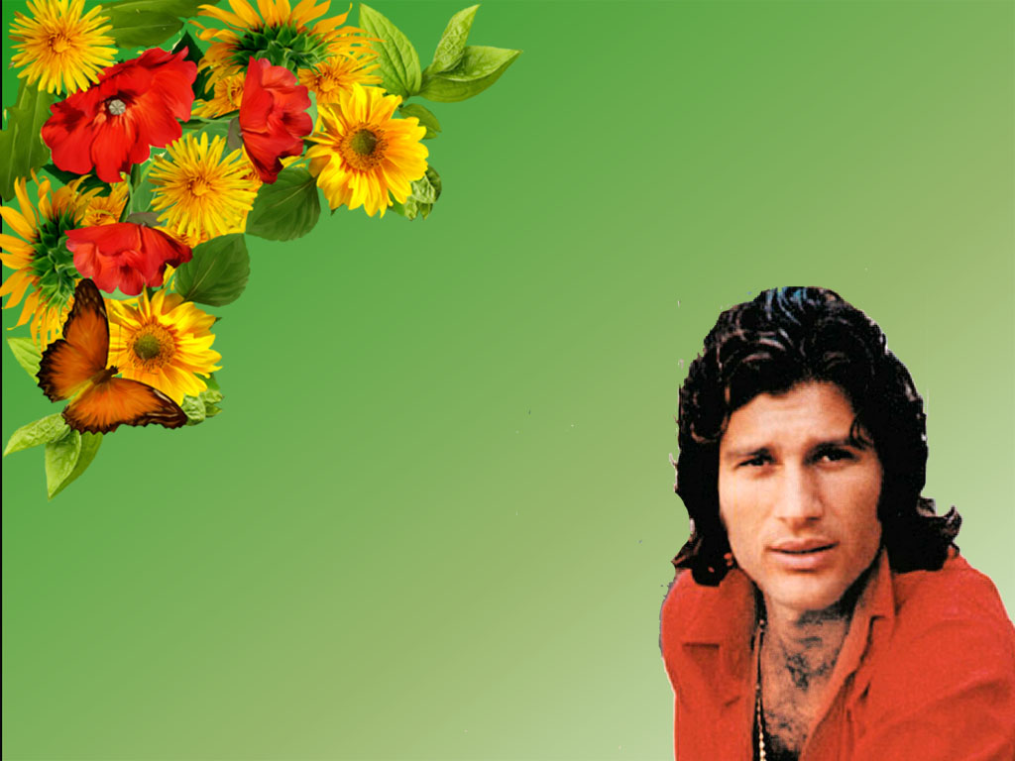


Cliquez sur les guitares
Qui Saura
Que Tu Est Belle
Toi Mon Enfant
C’est Ma Prière
Laisse Moi T’aimer
Et Je Suis Heureux
Donne Un Peu De Toi
C’est Comme Ca Que Je T’aime
Quitter

Slide 2

D’autres diaporamas chez: https://papy16.net/
Mike Brant
Chansons souvenir

